Slide 1
Analiza sistemului informatic al unui liceu
Studenți
Mîndruleanu Matei
Vrednicu Laurențiu
Lupu Mihaela
Coman Arina

Slide 2
Scopul, obiectivele proiectului și descrierea beneficiarului
Scopul principal al proiectului este informatizarea și eficientizarea procesului educațional prin centralizarea și digitalizarea resurselor și activităților didactice.
Beneficiarii sistemului informatic sunt instituțiile de învățământ care doresc să își modernizeze procesul educațional prin integrarea unei platforme digitale.
Utilizatorii direcți ai aplicației sunt:
cadrele didactice, care pot gestiona conținutul educațional;
elevii sau studenții, care pot accesa materialele;

Slide 3
Componentele software ale sistemului
Aplicația informatică propusă este realizată pe baza unei arhitecturi moderne de tip client–server, care permite separarea clară a responsabilităților între interfața utilizator, logica aplicației și nivelul de persistență a datelor. Această arhitectură contribuie la obținerea unei aplicații stabile, ușor de întreținut și extensibile în timp.
Sistemul este alcătuit din trei componente software principale:
backend-ul aplicației;
baza de date;
frontend-ul aplicației.
Comunicarea dintre aceste componente se realizează prin intermediul protocolului HTTP, folosind schimb de date în format JSON.

Slide 4
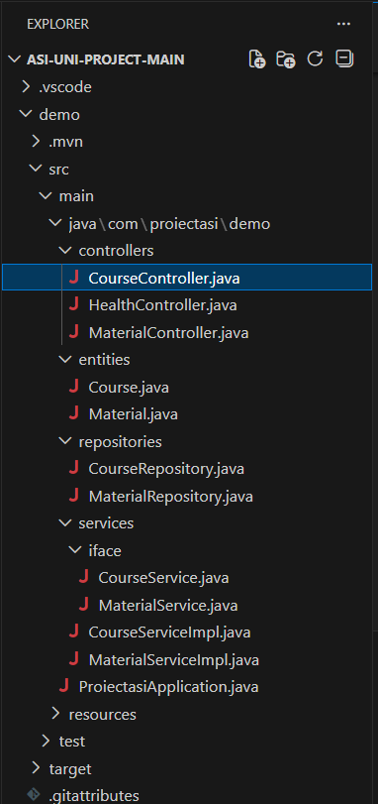
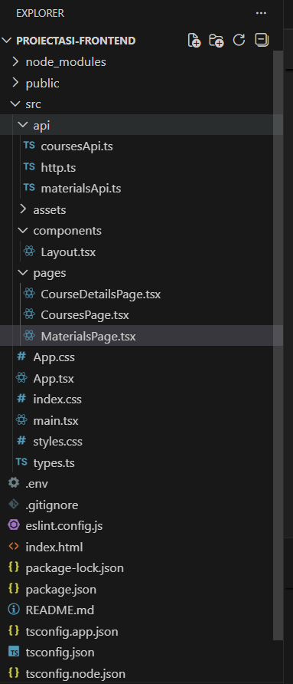
Structura Backend
Structura Frontend

Slide 5
Backend – servicii REST dezvoltate cu Spring Boot
Backend-ul aplicației a fost dezvoltat folosind limbajul de programare Java și framework-ul Spring Boot. Această componentă este responsabilă de implementarea logicii aplicației și de gestionarea cererilor venite din partea frontend-ului.
Backend-ul expune un set de servicii REST care permit gestionarea resurselor aplicației, precum cursurile și materialele educaționale. Accesul la aceste resurse se face prin intermediul metodelor HTTP standard (GET, POST, PUT și DELETE), iar datele sunt transmise în format JSON.
Structura backend-ului este organizată pe mai multe niveluri, incluzând controllere, servicii și repository-uri, asigurând astfel separarea logicii de business de accesul la date.

Slide 6
Baza de date – MongoDB
Pentru stocarea informațiilor aplicației a fost utilizată baza de date MongoDB, o bază de date de tip NoSQL orientată pe documente. Aceasta permite stocarea datelor într-un format flexibil, fără impunerea unei structuri rigide.
În baza de date sunt stocate informații referitoare la cursuri și materialele asociate acestora. Relația dintre cursuri și materiale este gestionată prin intermediul identificatorilor, la nivelul aplicației.
MongoDB oferă avantaje importante, precum flexibilitatea structurii datelor, performanță bună pentru aplicații web și integrare facilă cu Spring Boot.

Slide 7
Frontend – Tehnologii și limbaje utilizate
Frontend-ul reprezintă componenta aplicației care asigură interacțiunea directă cu utilizatorul. Acesta are rolul de a afișa informațiile primite de la backend, de a permite introducerea datelor și de a gestiona acțiunile utilizatorului într-un mod intuitiv.
În cadrul proiectului, frontend-ul a fost dezvoltat folosind biblioteca React, împreună cu limbajele standard ale dezvoltării web: HTML, CSS și JavaScript (TypeScript). React permite construirea interfeței sub forma unor componente reutilizabile, contribuind la organizarea clară a aplicației.
Scopul principal al frontend-ului este de a permite utilizatorilor să gestioneze cursurile și materialele educaționale, să vizualizeze informațiile existente și să interacționeze cu sistemul într-un mod rapid și intuitiv.
Printre principalele componente ale frontend-ului se numără:
pagina de gestionare a cursurilor;
pagina de gestionare a materialelor;
formulare pentru adăugarea și editarea datelor;
componente reutilizabile pentru afișarea listelor și a acțiunilor utilizatorului.

Slide 8
Fluxul de gestionare a cursurilor
Gestionarea cursurilor reprezintă unul dintre fluxurile principale ale aplicației frontend.
La accesarea paginii de cursuri, frontend-ul inițiază o cerere de tip GET către backend pentru obținerea listei de cursuri. Datele primite sunt stocate în starea aplicației și afișate într-o listă structurată, care conține informații relevante precum titlul și descrierea cursului.
Pentru crearea unui curs nou, utilizatorul completează un formular dedicat. Datele sunt validate la nivel de frontend pentru a se asigura completarea câmpurilor obligatorii, după care sunt transmise către backend printr-o cerere POST. În urma unei operații reușite, lista de cursuri este reîncărcată automat.
Editarea unui curs presupune încărcarea datelor existente în formular și transmiterea modificărilor printr-o cerere PUT, iar ștergerea unui curs se realizează printr-o cerere DELETE, precedată de o confirmare din partea utilizatorului.

Slide 9
Fluxul de gestionare a materialelor
Gestionarea materialelor educaționale este strâns legată de cursurile existente în aplicație.
Utilizatorul selectează un curs dintr-un element de tip dropdown, iar frontend-ul trimite o cerere către backend pentru a obține materialele asociate cursului respectiv. Materialele sunt afișate într-o listă structurată, oferind opțiuni pentru descărcare, editare sau ștergere.
Pentru adăugarea unui material nou, utilizatorul selectează un fișier (de exemplu, un document PDF) și completează informațiile necesare. Datele sunt trimise către backend, iar frontend-ul oferă feedback vizual privind succesul sau eșecul operației.

Slide 10
React – prezentare generală și utilizare în aplicație
React este o bibliotecă JavaScript open-source, dezvoltată de Facebook, utilizată pentru construirea interfețelor utilizator moderne. În cadrul aplicației dezvoltate, React este utilizat pentru implementarea tuturor fluxurilor de interacțiune cu utilizatorul. Alegerea React permite dezvoltarea unei aplicații moderne, cu o experiență de utilizare fluidă și cu posibilitatea extinderii ulterioare a funcționalităților.
React se bazează pe mai multe principii esențiale:
componentizarea interfeței;
utilizarea unui Virtual DOM;
gestionarea stării aplicației;
randarea declarativă.
În cadrul aplicației, starea este utilizată pentru:
lista de cursuri;
lista de materiale;
datele introduse în formulare;
starea de încărcare și mesajele de eroare.

Slide 11
Concluzie
Sistemul informatic analizat are ca scop principal digitalizarea și eficientizarea proceselor educaționale din cadrul unei instituții de învățământ, prin centralizarea gestionării cursurilor și a materialelor didactice. Arhitectura de tip client–server, bazată pe servicii REST, permite o separare clară a responsabilităților între backend, frontend și baza de date, contribuind la obținerea unui sistem stabil, scalabil și ușor de întreținut.
În ansamblu, soluția propusă reprezintă o bază solidă pentru dezvoltarea unui sistem informatic educațional modern, care poate fi extins ulterior cu funcționalități suplimentare precum autentificare avansată, evaluări online sau rapoarte statistice.

